Slide 1
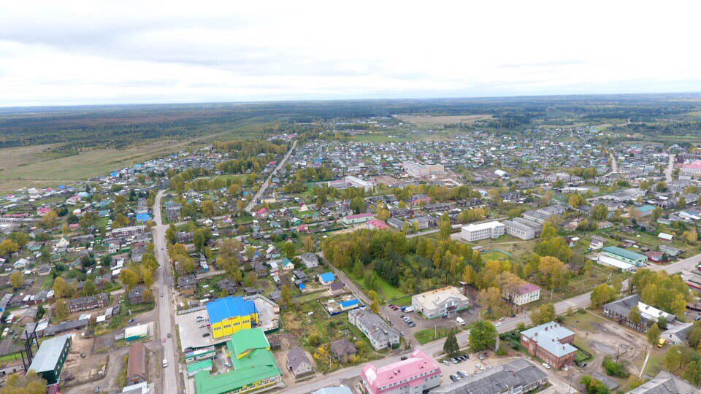
АРХАНГЕЛЬСКАЯ ОБЛАСТЬ
ИНВЕСТИЦИОННЫЙ ПРОФИЛЬ КРАСНОБОРСКОГО МУНИЦИПАЛЬНОГО ОКРУГА
@ МАТЕРИАЛ ПОДГОТОВЛЕН АДМИНИСТРАЦИЕЙ КРАСНОБОРСКА

Slide 2
АРХАНГЕЛЬСКАЯ ОБЛАСТЬ
преимущества 03
общая харакетристика 04
социально-экономические показатели 05
занятость и доходы населения 06
ресурсная база 07
социальная инфраструктура 08
оценка услуг по жизнеобеспечению 09
туризм 10
позиция предпринимателей 13
анализ интервью администрации 14
SWOT-анализ МО 15
контент анализ социальных сетей 16
механизмы реализации инвестиционного профиля 17
основные организации 18
реализуемые инвестиционные проекты 19
свободные инвестиционные площадки 20
диагностическая карта МО 21
меры господдержки 22
контакты 24
ИНВЕСТИЦИОННЫЙ ПРОФИЛЬ КРАСНОБОРСКОГО МУНИЦИПАЛЬНОГО ОКРУГА
@ МАТЕРИАЛ ПОДГОТОВЛЕН АДМИНИСТРАЦИЕЙ КРАСНОБОРСКА

Slide 3
преимущества
ПРЕИМУЩЕСТВА
КРАСНОБОРСКОГО МУНИЦИПАЛЬНОГО ОКРУГА
РАЗВИТАЯ ЛЕСОПИЛЬНАЯ И ДЕРЕВООБРАБАТЫВАЮЩАЯ ПРОМЫШЛЕННОСТЬ
ТРАНСПОРТНАЯ
ДОСТУПНОСТЬ
ОКРУГА
Речной и автомобильный транспорт. Ближайшая ж/д станция в 60 км.
БЛИЗОСТЬ
К г. Котласу – торговому и транспортному узлу юга Архангельской области
67 км
с. Красноборск – центр трех уникальных народных росписей: пермогорской, уфтюжской, ракульской
ВХОЖДЕНИЕ В ТУРИСТИЧЕСКОЕ ОБЪЕДИНЕНИЕ «СЕВЕРНОЕ ТРЕХРЕЧЬЕ»
ПРИРОДНЫЕ ФАКТОРЫ
лес и река. Наличие источника минеральной воды (3 скважины, дебет 3600 л/мин), уникальные лечебные грязи
НАЛИЧИЕ ЗЕМЕЛЬНЫХ РЕСУРСОВ, СВОБОДНЫЕ ИНВЕСТИЦИОННЫЕ ПЛОЩАДКИ
3 greenfield‘а
ИНВЕСТИЦИОННЫЙ ПРОФИЛЬ КРАСНОБОРСКОГО МУНИЦИПАЛЬНОГО ОКРУГА

Slide 4
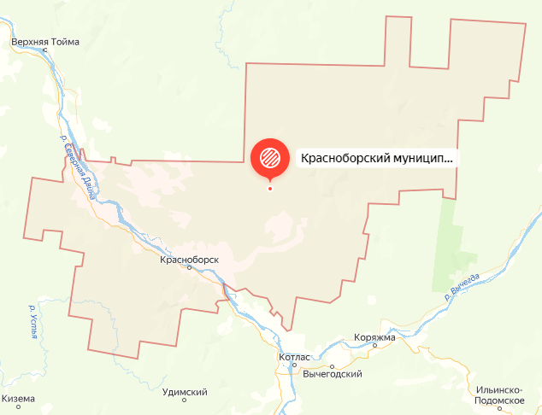
общая характеристика
ОБЩАЯ ХАРАКТЕРИСТИКА
КРАСНОБОРСКОГО МУНИЦИПАЛЬНОГО ОКРУГА
10
тыс. чел
4,2
тыс. чел
численность населения МО, 2024 г.
население с. Красноборска, 2024 г.
9473,9
кв. км
340
площадь ГО
населённых пунктов
Красноборский округ
транспортная доступность округа
автотранспорт
водный транспорт
жд
Р-152
Красноборск ➝ Дябрино
Черевково ➝ Ракулка
Котлас ➝ Москва
Красноборск ➝ Котлас
Р-152
ИНВЕСТИЦИОННЫЙ ПРОФИЛЬ КРАСНОБОРСКОГО МУНИЦИПАЛЬНОГО ОКРУГА

Slide 5
социально-экономические показатели
СОЦИАЛЬНО-ЭКОНОМИЧЕСКИЕ ПОКАЗАТЕЛИ
КРАСНОБОРСКОГО МУНИЦИПАЛЬНОГО ОКРУГА
СТРУКТУРА ОТГРУЖЕННОЙ ПРОДУКЦИИ ПО ВИДАМ ЭКОНОМИЧЕСКОЙ ДЕЯТЕЛЬНОСТИ В 2023 ГОДУ (%)
объем инвестиций
в основной капитал тыс руб.
230787
235193
80804
средний размер пенсии
руб.
отгрузка продукции
млн руб.
17769,3
20942,8
22227,5
1052,9
992,5
1153,9
объём розничного товарооборота
млн руб.
общий фонд оплаты труда по полному кругу организация
млн руб.
460,36
523,7
543,6
средняя з/п
руб.
1199,1
1284,3
1429
45439,6
49050,1
56156,6
2021
2022
2023 год
ИНВЕСТИЦИОННЫЙ ПРОФИЛЬ КРАСНОБОРСКОГО МУНИЦИПАЛЬНОГО ОКРУГА
ССЫЛКА НА ИНСТРУКЦИЮ

Slide 6
занятость и доходы населения
ЗАНЯТОСТЬ И ДОХОДЫ НАСЕЛЕНИЯ
ПОКАЗАТЕЛИ | ЕД. ИЗМ | 2022 ГОД | 2023 ГОД
среднемесячная заработная плата одного работающего по полному кругу предприятий | руб. | 49050,1 | 56156,6
 | % | 108,5* | 114,5*
среднемесячная заработная плата по Архангельской области | руб. | 67492 | 75460
реальная заработная плата | руб. | 44076,4 | 52482,6
реальная заработная плата по Архангельской области | руб. | 96500 | 105300
СРЕДНЕМЕСЯЧНАЯ ЗАРАБОТНАЯ ПЛАТА РАБОТНИКОВ
темп роста*%
116,2
116,0
172,5
*к 2021 году
СРЕДНЕМЕСЯЧНАЯ ЗАРАБОТНАЯ ПЛАТА РАБОТНИКОВ
ПО ОТРАСЛЯМ В 2022 ГОДУ
*темп роста указан в процентах к предыдущему году
ИНВЕСТИЦИОННЫЙ ПРОФИЛЬ КРАСНОБОРСКОГО МУНИЦИПАЛЬНОГО ОКРУГА

Slide 7
ресурсная база
РЕСУРСНАЯ БАЗА
КЛИМАТ
МЕСТОРОЖДЕНИЯ И ПРОЯВЛЕНИЯ
Континентальный, субарктический
> 14,7 млн. м3
средняя температура:
в январе -14.3℃, в июле +20℃
запасов строительных песков
месторождение торфа
пески используются в строительстве
торф используются в качестве удобрения, топлива и сырья
в среднем по году
147 дней идёт дождь
Глины для кирпичного производства
ЛЕСА И ПОЧВЫ
ЗЕМЛИ
общий запас 1044,8 млн. м3
общая площадь 89,7 тыс. га
хвойные породы
1044,8 тыс. м3
почвы
земли с/х назначения
115,64 тыс. га
преобладают подзолистые, полуболотные, болотистые и болотные, а также аллювиальные луговые почвы в долинах рек Северной Двины и Уфтюги подходят под сенокосы и пастбища
земли лесного фонда
695,6 тыс. га
ИНВЕСТИЦИОННЫЙ ПРОФИЛЬ КРАСНОБОРСКОГО МУНИЦИПАЛЬНОГО ОКРУГА

Slide 8
социальная инфраструктура
СОЦИАЛЬНАЯ ИНФРАСТРУКТУРА
ОБРАЗОВАНИЕ
ЗДРАВОХРАНЕНИЕ
СПОРТ
КУЛЬТУРА И ИСКУССТВО
37,4%*
85%**
48
стационарных
коек
17 учреждение
508 учащихся
1
Спортивная школа
12
клубных учреждений
дошкольного образования
16
фельдшерско-акушерных пунктов
2 учреждений
997 учащихся
3
спортзалов
18 библиотек
доп.
образования
3
амбулаторно-поликлинических учреждений
39
открытых спортивных
сооружений
47,7%*
98,5%**
8 учреждений
749 учащихся
2
музей
школьного образования
2
Станции скорой помощи
1 учреждения
180 учащихся
1
Детский туберкулезный санаторий
3 памятников
проф.
образования
1
Бальнеологический курорт
12
туристических маршрутов
*уровень балансового износа зданий
**заполняемость учреждений
ИНВЕСТИЦИОННЫЙ ПРОФИЛЬ КРАСНОБОРСКОГО МУНИЦИПАЛЬНОГО ОКРУГА

Slide 9
оценка услуг по жизнеобеспечению
ОЦЕНКА УСЛУГ ПО ЖИЗНЕОБЕСПЕЧЕНИЮ
ТРАНСПОРТНОЕ ОБСЛУЖИВАНИЕ
ОРГАНИЗАЦИЯ ТЕПЛОСНАБЖЕНИЯ
ОРГАНИЗАЦИЯ ЭЛЕКТРОСНАБЖЕНИЯ
КАЧЕСТВО АВТОМОБИЛЬНЫХ ДОРОГ
ОРГАНИЗАЦИЯ ВОДОСНАБЖЕНИЯ
ОРГАНИЗАЦИЯ ГАЗОСНАБЖЕНИЯ
ИНВЕСТИЦИОННЫЙ ПРОФИЛЬ КРАСНОБОРСКОГО МУНИЦИПАЛЬНОГО ОКРУГА

Slide 10
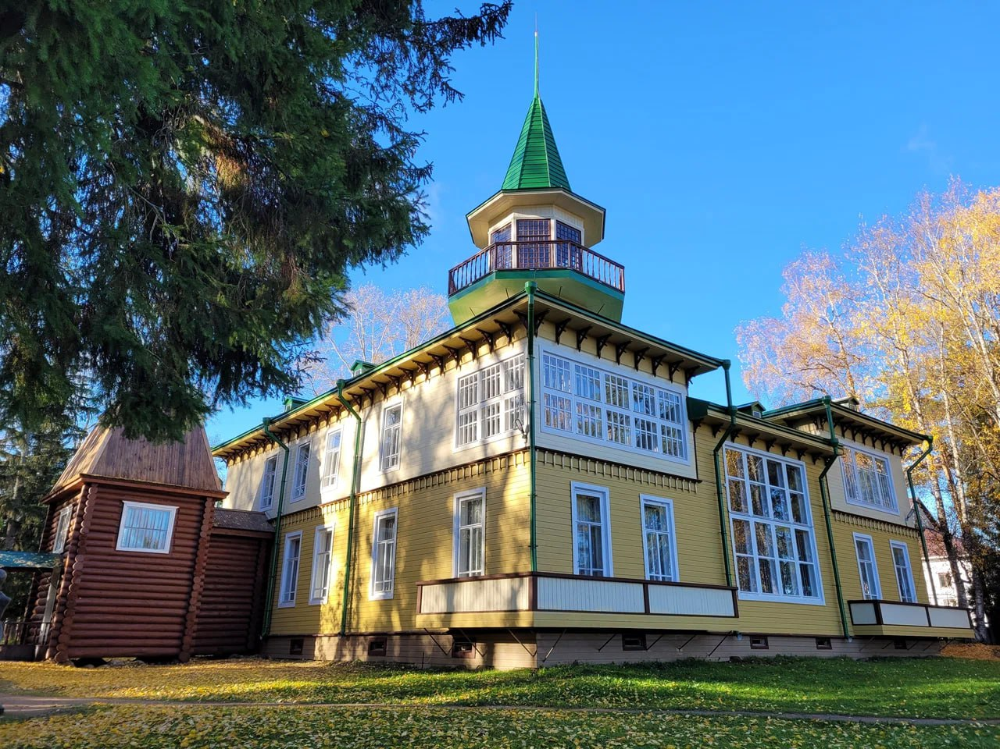
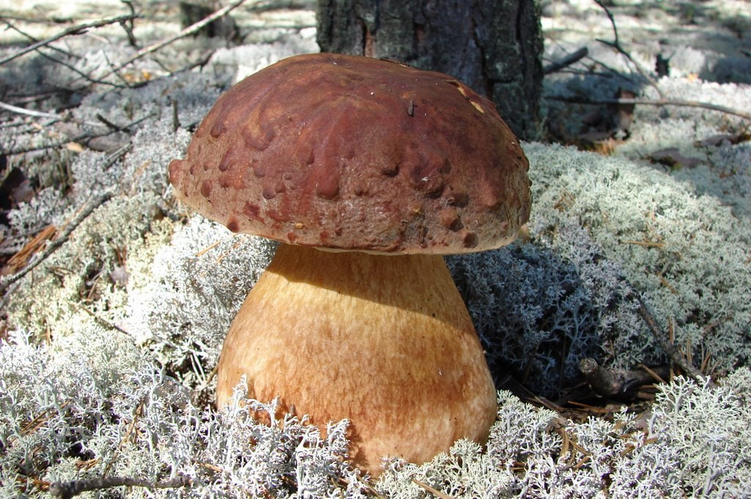
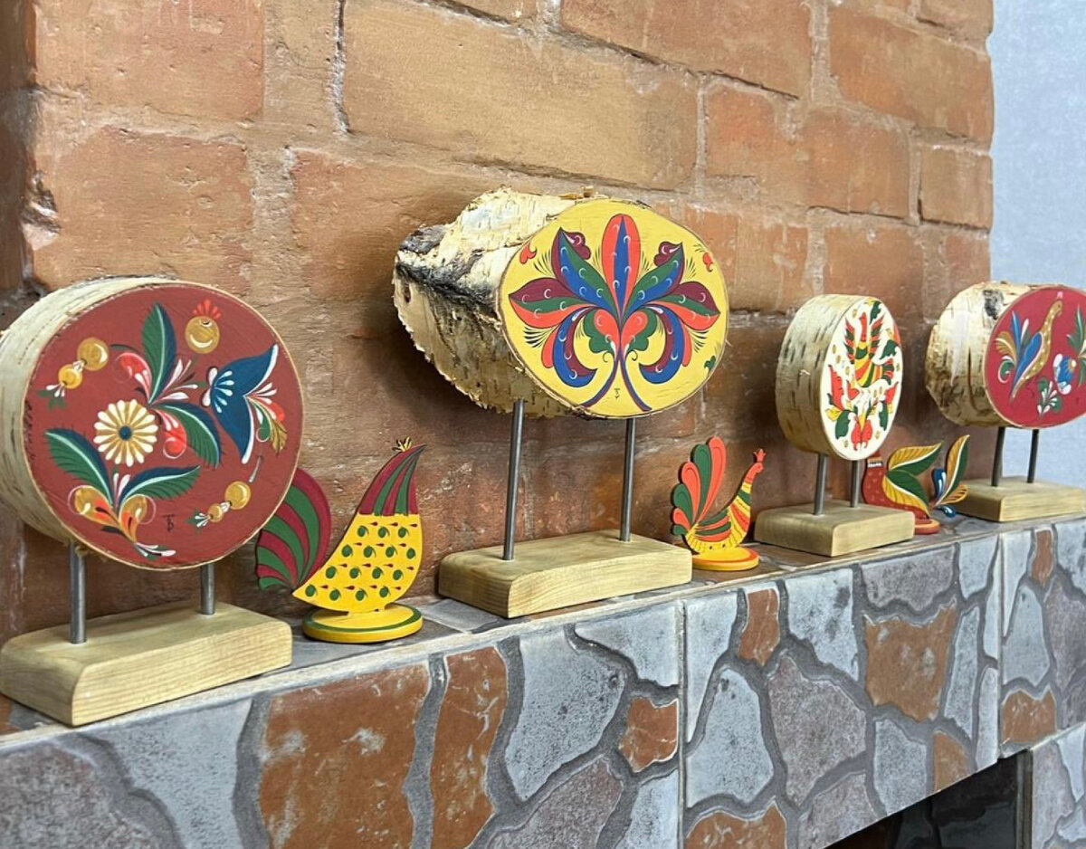
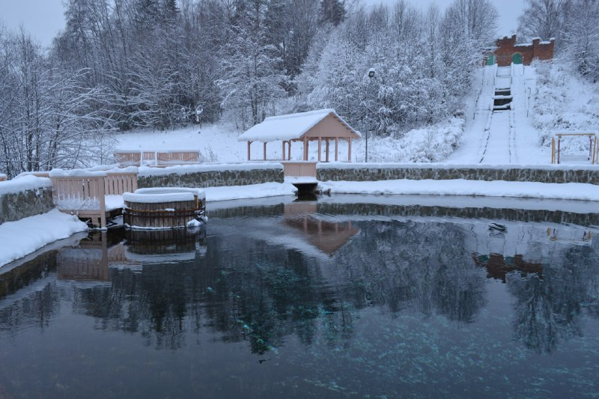
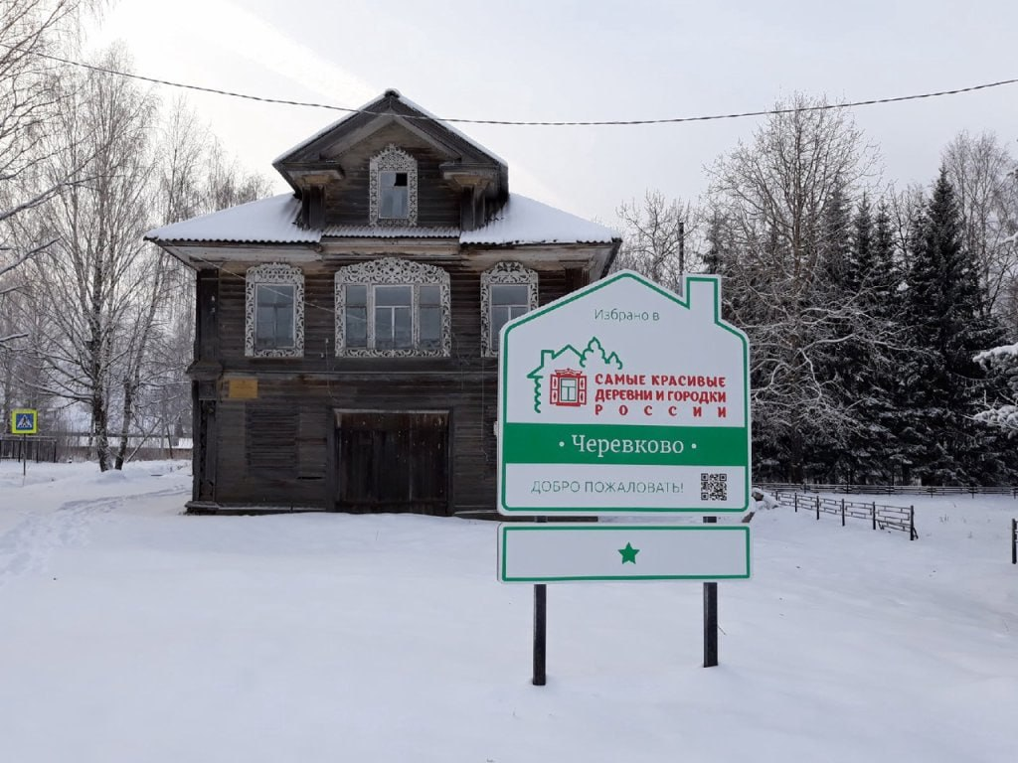
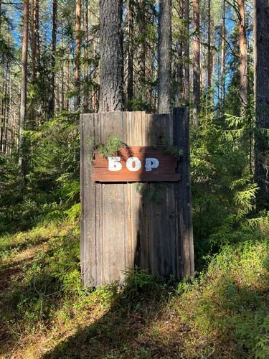
туризм
Родина художника А.А. Борисова
+2391%**
33072 человек
посетило музей в 2021 г.
РОДИНА ХУДОЖНИКА А.А. БОРИСОВА
ЦАРСТВО БЕЛОГО ГРИБА
+3576%**
18443
человек
индивидуальных посетителей — 2 515 человек
обслужено экскурсиями
КРАСНОБОРЬЕ – РОДИНА ТРЕХ НАРОДНЫХ РОСПИСЕЙ
САНАТОРИЙ “СОЛОНИХА” – СТАРЕЙШАЯ СЕВЕРНАЯ ЗДРАВНИЦА
география туристов
Архангельская и Вологодская области
НАО
Москва и Московская область
Санкт-Петербург и Ленинградская область
Тула
Нижний Новгород
Великий Новгород
Калининград
Республика Коми
Киров
Владимир
Ярославль
Псков
Мурманск
СЕЛО ЧЕРЕВКОВО – САМАЯ КРАСИВАЯ ДЕРЕВНЯ РОССИИ
ГЛЭМПИНГ “БОР”
ИНВЕСТИЦИОННЫЙ ПРОФИЛЬ КРАСНОБОРСКОГО МУНИЦИПАЛЬНОГО ОКРУГА

Slide 11
туризм
ТУРИЗМ
ТУРИСТИЧЕСКИЕ МАРШРУТЫ
ОРГАНИЗОВАНЫ ТУРИСТИЧЕСКИЕ
ПЕШЕХОДНЫЕ И АВТОМОБИЛЬНЫЕ МАРШРУТЫ
«Добро пожаловать в Красноборск!». Автобусная экскурсия с посещением Красноборского музея, Дома-Усадьбы художника А.А.Борисова, Дома кукол и Дома Белого гриба
1
8
«По борисовским местам». Автобусная экскурсия с посещением мест, связанных с жизнью и творчеством художника Александра Алексеевича Борисова.
Красноборский округ
2
«Расписные выходные». Автобусная экскурсия по маршруту Красноборск-Пермогорье-Черевково
11
2
4
3
«В Уфтюгу – за впечатлениями». Автобусная экскурсия по маршруту с.Верхняя Уфтюга (программа «Уфтюжская другозьба» – д.Подол («Подольская беселушка»)
«Новогодье в Красноборье». Тематическая автобусная экскурсия с программами и посещением объектов на выбор заказчика
6
9
10
5
3
11
8
9
1
4
«Черевковские встретины». Автобусная экскурсия в самую красивую деревню России – с.Черевково
7
10
«Шеломянская сторонка».
Автобусная экскурсия в Шеломя, где находится уникальный памятник деревянного зодчества – Никольская церковь
5
«Путешествие в Царство Белого Гриба».
Автобусная экскурсия в Белую Слуду с посещением базы отдыха «Усадьба Белого Гриба», музея Белого Гриба, сбор грибов в цивозерских борах-беломошниках.
6
«Святыни земли Красноборской». Автобусная экскурсия с посещением Свято-Троицкого храма в с. Красноборск, Георгиевской церкви в Пермогорье, церкви во имя иерея Петра в с.Черевково, Никольской церкви в Шеломя.
11
«Святки». Тематические программы в с.Верхняя Уфтюга и с.Черевково
7
«Каменных дел мастер» Автобусная экскурсия с посещением Красноборского музея и д.Завотежица, рассказывающая о выдающейся личности, уроженце Красноборской земли, каменотесе, строителе г. Санкт-Петербург – С.К. Суханове.
12
«Как на масленой неделе». Тематическая автобусная экскурсия с программами и посещением объектов на выбор заказчика
ИНВЕСТИЦИОННЫЙ ПРОФИЛЬ КРАСНОБОРСКОГО МУНИЦИПАЛЬНОГО ОКРУГА

Slide 12
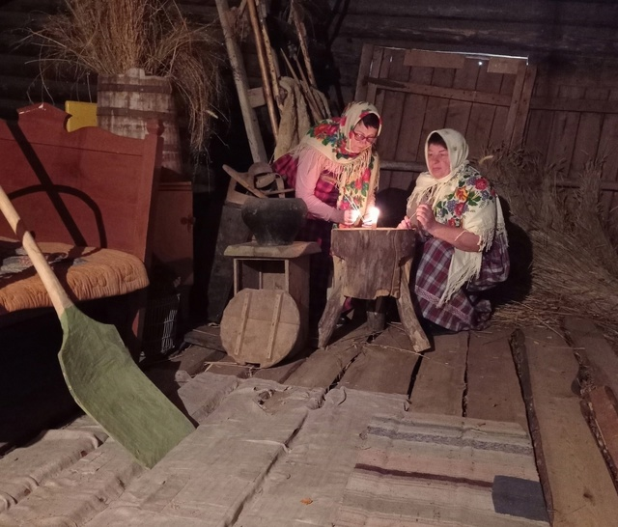
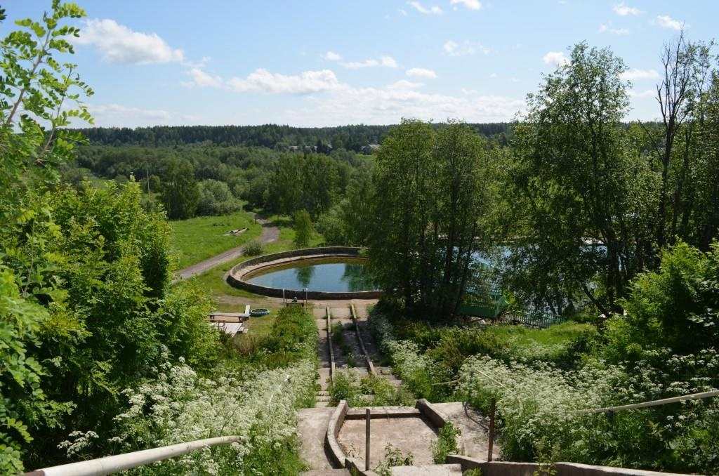
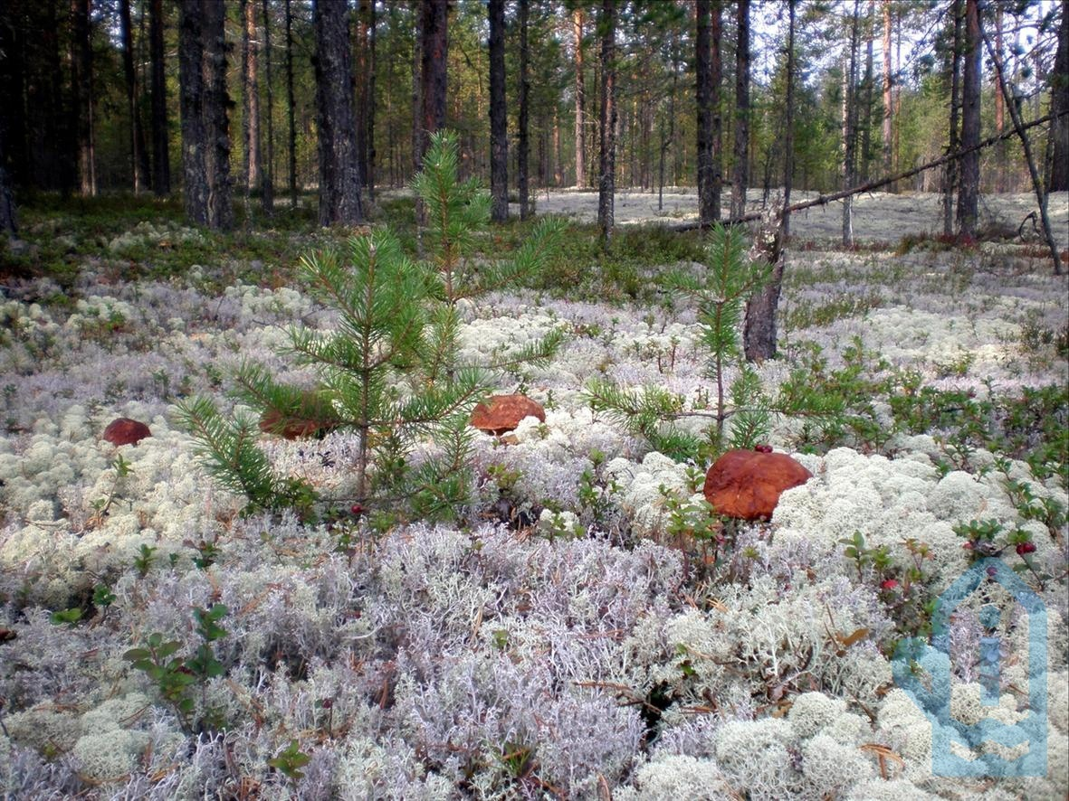
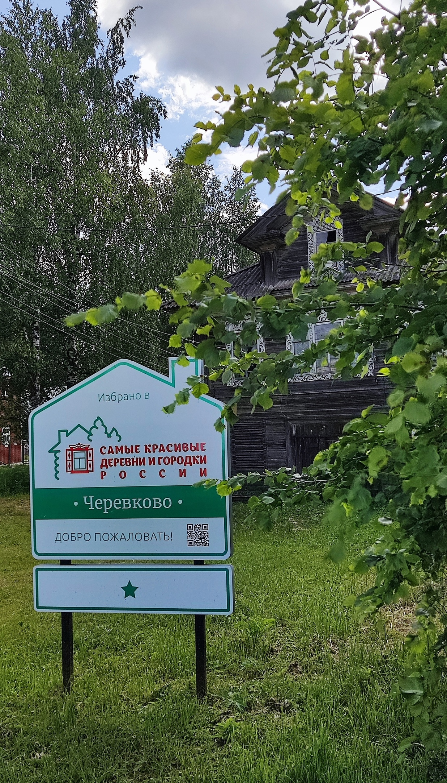
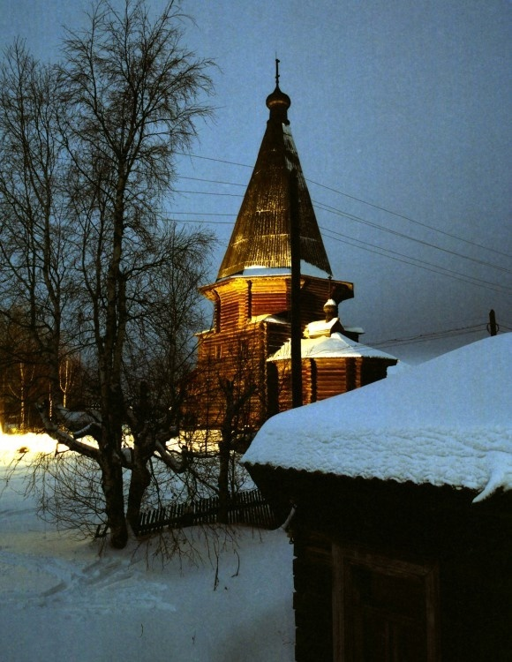
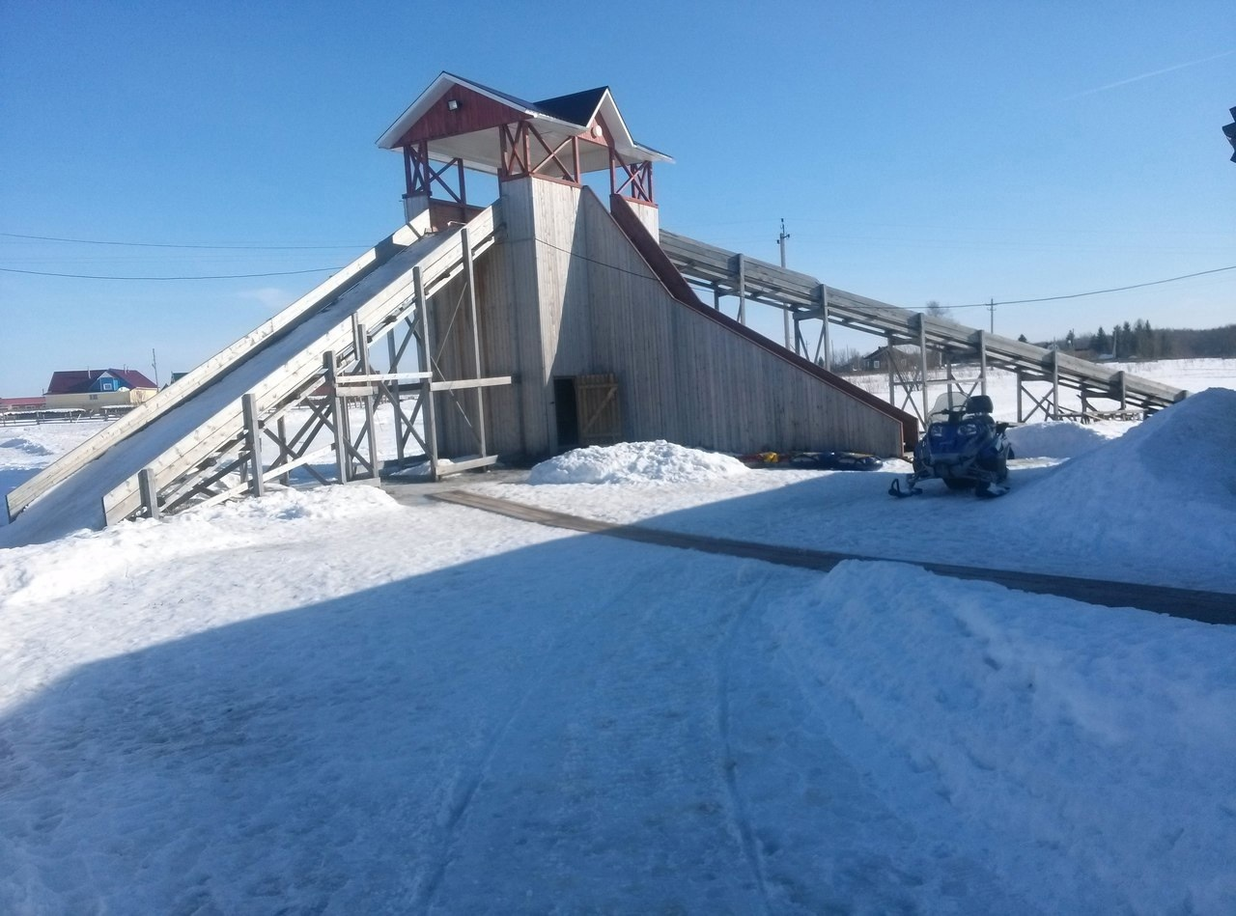
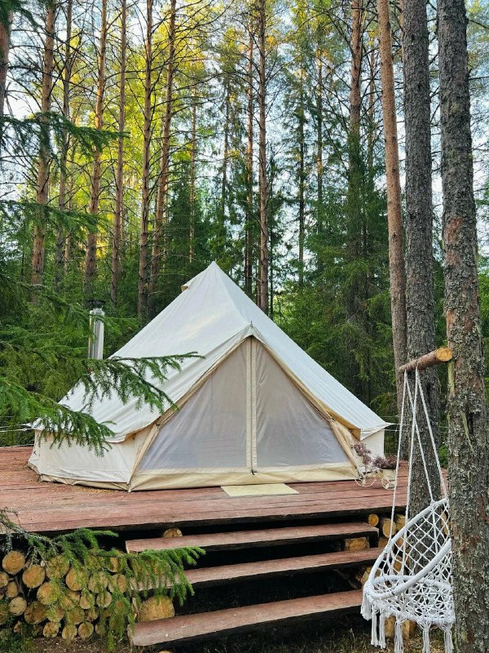
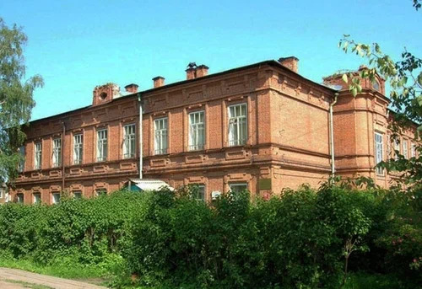
туризм
ТУРИЗМ
ТЕМАТИЧЕСКИЕ ТУРИСТИЧЕСКИЕ ПРОГРАММЫ
Чаша с минеральной водой в Солонихе
Черевково – самая красивая деревня России
Святки в Верхней Уфтюге
Царство Белого гриба
Спортивная база Пихтовица
Глэмпинг «Бор»
Красноборский музей
Храм Дмитрия Солунского
ИНВЕСТИЦИОННЫЙ ПРОФИЛЬ КРАСНОБОРСКОГО МУНИЦИПАЛЬНОГО ОКРУГА

Slide 13
позиция предпринимателей
ПОЗИЦИЯ ПРЕДПРИНИМАТЕЛЕЙ*
ВЫВОД
Инвестиционный климат требует улучшений
ОСНОВНЫЕ ТРУДНОСТИ
при реализации инвестиционных проектов
Сложности с оформлением документов (Большое количество документов и требуемых разрешений)
Финансовые трудности (Необходимость использования заемных средств для развития бизнеса)
Трудности с созданием/модернизацией инженерной инфраструктуры, подключением к электроснабжению
ГЛАВНАЯ ПРИЧИНА
по которой компании не реализуют инвестиционные проекты
Отсутствие в достаточном количестве финансовых средств, сложность с привлечением финансовых средств, затратность обслуживания кредитов
Высокая налоговая нагрузка для малого бизнеса в регионе, отсутствие льгот по ведению бизнеса в сельской малонаселенной местности
ПРОЧИЕ ВЫВОДЫ
Текущих мер государственной поддержки недостаточно
Необходимы особые условия для сельских предпринимателей
Необходимо развивать эффективные коммуникации с областными исполнительными и законодательными структурами власти
*На основании опроса предпринимателей МО
ИНВЕСТИЦИОННЫЙ ПРОФИЛЬ КРАСНОБОРСКОГО МУНИЦИПАЛЬНОГО ОКРУГА

Slide 14
анализ интервью администрации
АНАЛИЗ ИНТЕРВЬЮ АДМИНИСТРАЦИИ
ОСНОВНЫЕ ПРОБЛЕМЫ
ВОЗМОЖНЫЕ РЕШЕНИЯ
Отсутствие эффективной коммуникации между представителями бизнеса и администрацией МО, а также структурами областной власти
Внимательная проработка обращений представителей бизнеса, Совета по малому и среднему предпринимательству, заинтересованное сотрудничество
Инвестиционный уполномоченный не имеет информации о планируемых к реализации инвестиционных объектах
Создание проектного офиса, сглаживание совместной работы над реализацией проектов
Потребность в более активной поддержке со стороны АНО АО «Агентство регионального развития»
Выстраивание регулярных коммуникаций
Отток кадров, загруженность специалистов администрации, нехватка квалифицированных специалистов
Содействие в релокации специалистов из других территорий
ИНВЕСТИЦИОННЫЙ ПРОФИЛЬ КРАСНОБОРСКОГО МУНИЦИПАЛЬНОГО ОКРУГА

Slide 15
SWOT-анализ
SWOT-АНАЛИЗ
МУНИЦИПАЛЬНОГО ОКРУГА
СИЛЬНЫЕ СТОРОНЫ
СЛАБЫЕ СТОРОНЫ
Наличие рекреационной зоны, лечебных источников и санаториев
Близость к транспортному узлу г. Котласу (60 км)
Развитое автотранспортное сообщение и сеть автодорог
Наличие в округе профессионального учебного заведения и системы школьного образования
Активное строительство новых многоквартирных домов
Деление территории округа на две части Северной Двиной, отсутствие сообщения с правобережной частью округа в среднем 2,5 месяца
Отсутствие питьевой водопроводной воды, аварийное состояние канализационно-очистных сооружений
Нехватка квалифицированных кадров, особенно в здравоохранении
Отток населения, старение населения
ВОЗМОЖНОСТИ
УГРОЗЫ
Реализация проекта «Красноборье – территория здоровья»
Создание глэмпингов и кемпингов, развитие экологического туризма
Создание новых туристических троп/маршрутов
Наличие свободных земельных участков сельскохозяйственного назначения
Конкуренция за инвесторов и инвестиционные проекты
Ухудшение экологической обстановки (аварийное состояние КОС)
Конкуренция с более развитыми инфраструктурно территориями
ИНВЕСТИЦИОННЫЙ ПРОФИЛЬ КРАСНОБОРСКОГО МУНИЦИПАЛЬНОГО ОКРУГА

Slide 16
контент-анализ социальных сетей
КОНТЕНТ-АНАЛИЗ СОЦИАЛЬНЬIХ СЕТЕЙ
ПРОБЛЕМЫ
ВОЗМОЖНЫЕ РЕШЕНИЯ
Низкое качество систем водоснабжения
Участие в региональных программах по капитальному ремонту и модернизации систем водоснабжения
Загрязнение окружающей среды
(Замусоренность отдельных частей округа, несвоевременный вывоз мусора)
Работа с региональными властями по увеличению нормативов вывоза мусора, установка дополнительных мусорных урн, проведение субботников (Для очистки лесных территорий)
Аварийное состояние очистных сооружений
Разработка ПСД за счет средств областной субсидии, участие в программе Комплексное развитие сельских территорий
В зимнее время дороги не соответствуют требованиям содержания (Гололед, снег)
Увеличение рейдов снегоочистительной техники
Плохое состояние дорожного покрытия в некоторых частях МО (в т.ч. отсутствие освещения)
Участие в государственных программах по финансированию проектов ремонта
и модернизации дорожной инфраструктуры
ИНВЕСТИЦИОННЫЙ ПРОФИЛЬ КРАСНОБОРСКОГО МУНИЦИПАЛЬНОГО ОКРУГА

Slide 17
МЕХАНИЗМЫ РЕАЛИЗАЦИИ ИНВЕСТИЦИОННОГО ПРОФИЛЯ
ИНВЕСТИЦИОННЫЙ ПРОФИЛЬ КРАСНОБОРСКОГО МУНИЦИПАЛЬНОГО ОКРУГА

Slide 18
основные организации
ОСНОВНЫЕ ОРГАНИЗАЦИИ
НАИМЕНОВАНИЕ КОМПАНИИ | СФЕРА ДЕЯТЕЛЬНОСТИ | ВЫРУЧКА млн. руб. | РАБОЧИЕ чел.
АО "Группа "Илим" | Производство целлюлозы, древесной массы, бумаги и картона | 183702,0 | 109
ООО "Красноборск-лес" | Лесозаготовки | 459,8 | 124
ЛПУ "Санаторий "Солониха" | Деятельность санаторно-курортных организаций | 65,7 | 78
ООО "Красноборские тепловые сети" | Производство пара и горячей воды (тепловой энергии) | 56,7 | 26
ИНВЕСТИЦИОННЫЙ ПРОФИЛЬ КРАСНОБОРСКОГО МУНИЦИПАЛЬНОГО ОКРУГА

Slide 19
реализуемые инвестиционные проекты
РЕАЛИЗУЕММЫЕ ИНВЕСТИЦИОННЫЕ ПРОЕКТЫ
НАИМЕНОВАНИЕ КОМПАНИИ | СФЕРА ДЕЯТЕЛЬНОСТИ | ИНВЕСТИЦИИ млн. руб. | СРОКИ РЕАЛИЗАЦИИ
АО "Группа "Илим" | инвестиционные проекты в сфере освоения лесов | 997,6 | 2022-2030
ЛПУ «Санаторий «Солониха» | Строительство очистных сооружений, реконструкция санаторных корпусов | 110 | 2026-2028
ИП Юрьев А.А. | Строительство котельной для обеспечения теплоснабжением сушильного оборудования | 30 | 2024-2025
ООО «Красноборский тепловые сети» | Реконструкция источников теплоснабжения и тепловых сетей | 140 | 2026-2030
КФХ Мокеева М.П. | Семейная ферма "Молочный рай" | 20,5 | 2023-2028
ИП Тарабычин Е.С. | Глэмпинг «Бор» | 10 | 2024-2025
ИНВЕСТИЦИОННЫЙ ПРОФИЛЬ КРАСНОБОРСКОГО МУНИЦИПАЛЬНОГО ОКРУГА

Slide 20
свободные инвестиционные площадки
СВОБОДНЫЕ ИНВЕСТИЦИОННЫЕ ПЛОЩАДКИ
3
ИНВЕСТИЦИОННЫХ ПЛОЩАДОК
3
Greenfield а
Красноборский округ
ТАРИФЫ
Шеломя
30000 руб.
природный газ (м3)
Кичайкинская
49,13 руб.
холодная вода (м3)
Солониха
5,46 руб.
электроэнергия (кВт ч.)
76,78 руб.
водоотведение (м3)
4169,98 руб.
отопление (за 1 Гкал энергии)
объекты электроснабжения
ИНВЕСТИЦИОННЫЙ ПРОФИЛЬ КРАСНОБОРСКОГО МУНИЦИПАЛЬНОГО ОКРУГА

Slide 21
методология разработки
ДИАГНОСТИЧЕСКАЯ КАРТА МО ПО РАБОТЕ С ИНВЕСТОРАМИ И МЕХАНИЗМ РАБОТЬI С НИМИ
КАК ЕСТЬ
КАК ДОЛЖНО БЫТЬ
ИНФОРМИРОВАНИЕ ИНВЕСТОРОВ И ПРЕДПРИНИМАТЕЛЕИ
Сайт администрации, регулярная коммуникация с предпринимателями (рассылки на почты предпринимателей, звонки, ежегодные встречи)
Сайт администрации, статьи на сайтах для инвесторов и предпринимателей, регулярная коммуникация: с предпринимателями (почтовая рассылка, звонки, общий чат администрации с предпринимателями)
РАСПРЕДЕЛЕНИЕ ПЛОЩАДОК
Не всегда достаточно инвесторов для проведения тендерной процедуры
Привлечение инвесторов для распределения площадок через тендерную процедуру
ИНФРАСТРУКТУРА
НА ИНВЕСТИЦИОННЫХ ПЛОЩАДКАХ
Создание инфраструктуры по запросу инвестора
Создание инженерной и транспортной инфраструктуры
до прихода инвестора на объект с целью экономии времени
РАБОТА С ИНВЕСТОРАМИ
БЕЗ ИНВЕСТИЦИОННОГО ПЛАНА
Проводятся переговоры и осмотр инвестиционных площадок по запросу инвестора
Создание проектной команды, которая составляет инвестиционные планы и выводит проекты на площадки
РЕШЕНИЕ И УСКОРЕНИЕ РАССМОТРЕНИЯ АДМИНИСТРАТИВНЫХ ВОПРОСОВ
Личное сопровождение и контроль инвестиционным уполномоченным каждого крупного проекта на всех стадиях его реализации
Личное сопровождение и контроль инвестиционным уполномоченным каждого крупного проекта на всех стадиях его реализации
РАБОТА С ПОТЕНЦИАЛЬНЫМИ ИНВЕСТОРАМИ
Подготовка к возможному приходу инвесторов, при возникновении интереса с их стороны
Подготовка к возможному приходу инвесторов, создание информационно-аналитических буклетов, сохранение контактов потенциальных инвесторов, составления списка для дальнейшей регулярной коммуникации
РАБОТА С РЕАЛИЗОВАННЫМИ ПРОЕКТАМИ НА ИНВЕСТИЦИОННЫХ ПЛОЩАДКАХ
Регулярная обратная связь и помощь
с дальнейшим развитием в случае необходимости
Регулярная обратная связь и помощь
с дальнейшим развитием в случае необходимости
ИНВЕСТИЦИОННЫЙ ПРОФИЛЬ КРАСНОБОРСКОГО МУНИЦИПАЛЬНОГО ОКРУГА

Slide 22
МЕРЫ ГОСУДАРСТВЕННОЙ ПОДДЕРЖКИ
меры господдержки
Центр оказания услуг «МОЙ БИЗНЕС»
АНО АРХАНГЕЛЬСКОЙ ОБЛАСТИ
«АГЕНТСТВО РЕГИОНАЛЬНОГО
РАЗВИТИЯ»
ГАРАНТИЙНАЯ ОРГАНИЗАЦИЯ
АРХАНГЕЛЬСКОЙ ОБЛАСТИ»
ЦЕНТР ПОДДЕРЖКИ ЭКСПОРТА АРХАНГЕЛЬСКОЙ ОБЛАСТИ»
«Инновационный центр
Архангельской области
https://msp29.ru/ru/
https://msp29.ru/ru/
http://icarh.ru/
Центр поддержки
экспорта | АРР
https://msp29.ru/ru/s ervice_support/innov ators/more/
Микрокредитная компания Архангельский региональный фонд «Развитие»
СОЮЗ ТОРГОВО-ПРОМЫШЛЕННАЯ ПАЛАТА АРХАНГЕЛЬСКОЙ ОБЛАСТИ
Центр кластерного развития
Ассоциация поставщиков нефтегазовой промышленности СОЗВЕЗДИЕ
Судостроительный кластер Архангельской области
https://cmf29.ru/
https://arkhangelsk.t pprf.ru/ru/
https://msp29.ru/ru/m ain_centers/tsentr- klasternogo-razvitiya/
https://sozvezdye.org
/
http://ckao.ru/

Slide 23
МИНИСТЕРСТВА, ОКАЗЫВАЮЩИЕ ПОДДЕРЖКУ ПРЕДПРИНИМАТЕЛЯМ И ИНВЕСТОРАМ
меры господдержки
МИНИСТЕРСТВО ЭКОНОМИЧЕСКОГО РАЗВИТИЯ, ПРОМЫШЛЕННОСТИ И НАУКИ АРХАНГЕЛЬСКОЙ ОБЛАСТИ
МИНИСТЕРСТВО АГРОПРОМЫЛЕННОГО
КОМПЛЕКСА И ТОРГОВЛИ АРХАНГЕЛЬСКОЙ ОБЛАСТИ
поместить герб области
поместить герб области
поместить герб области
МИНИСТЕРСТВО СТРОИТЕЛЬСТВА И
АРХИТЕКТУРЫ АРХАНГЕЛЬСКОЙ ОБЛАСТИ
поместить герб области
МИНИСТЕРСТВО КУЛЬТУРЫ АРХАНГЕЛЬСКОЙ ОБЛАСТИ
МИНИСТЕРСТВО ПРИРОДНЫХ РЕСУРСОВ И ЛЕСОПРОМЫШЛЕННОГО КОМПЛЕКСА
АРХАНГЕЛЬСКОЙ ОБЛАСТИ
МИНИСТЕРСТВО ИМУЩЕСТВЕННЫХ
И ЗЕМЕЛЬНЫХ ОТНОШЕНИЙ АРХАНГЕЛЬСКОЙ ОБЛАСТИ
поместить герб области
поместить герб области
поместить герб области
МИНИСТЕРСТВО СВЯЗИ И ИНФОРМАЦИОННЫХ ТЕХНОЛОГИЙ АРХАНГЕЛЬСКОЙ ОБЛАСТИ
МИНИСТЕРСТВО СПОРТА АРХАНГЕЛЬСКОЙ ОБЛАСТИ
поместить герб области
МИНИСТЕРСТВО ТОПЛИВНО-ЭНЕРГЕТИЧЕСКОГО КОМПЛЕКСА И ЖИЛИЩНО-КОММУНАЛЬНОГО
ХОЗЯЙСТВА АРХАНГЕЛЬСКОЙ ОБЛАСТИ
МИНИСТЕРСТВО ТРАНСПОРТА АРХАНГЕЛЬСКОЙ ОБЛАСТИ
поместить герб области

Slide 24
контакты
КОНТАКТЫ
АДМИНИСТРАЦИЯ КРАСНОБОРСКОГО МУНИЦИПАЛЬНОГО ОКРУГА
ИНВЕСТИЦИОННЫЙ УПОЛНОМОЧЕННЫЙ
Архангельская обл., г. Архангельск, ул. Гагарина, д. 7а
+ 7818403-16-94
ВОРОНЧИХИНА СВЕТЛАНА ИВАНОВНА
+7818403-22-89
infotdkr.29@yandex.ru
Руководитель отдела экономики и агропромышленного комплекса
econkrasn@yandex.ru
АНО АО "АГЕНСТВО РЕГИОНАЛЬНОГО РАЗВИТИЯ"
ТЕРРИТОРИАЛЬНЫЙ УПРАВЛЯЮЩИЙ ИНВЕСТИЦИОННЫХ ПРОЕКТОВ
Архангельская обл., г. Архангельск, ул. Набережная Северной Двины, д. 71
+7-800-100-7000
ЗАГРИЙЧУК СЕРГЕЙ ДМИТРИЕВИЧ
+ 7818403-13-44
office@msp29.ru
Заместитель главы по инфраструктурному развитию
lemareka@yandex.ru
ИНВЕСТИЦИОННЫЙ ПРОФИЛЬ КРАСНОБОРСКОГО МУНИЦИПАЛЬНОГО ОКРУГА

Slide 25
АРХНАГЕЛЬСКАЯ ОБЛАСТЬ
@ МАТЕРИАЛ ПОДГОТОВЛЕН АДМИНИСТРАЦИЕЙ КРАСНОБОРСКА

